Slide 1
AI-geletterdheid
Jurgen Mourik

Slide 2
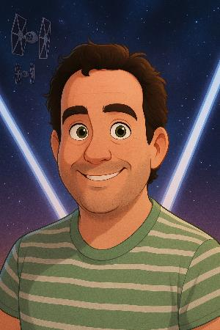
Wie ben ik?
Klinisch fysicus Radiologie & Nucleaire Geneeskunde
Stralingsbeschermingsdeskundige
Voorzitter werkgroep AI
Generated by ChatGPT

Slide 3

Programma
Hoe is het begonnen?
Werkgroep AI
AI-geletterdheid programma
Generated by DALL-E 3

Slide 4
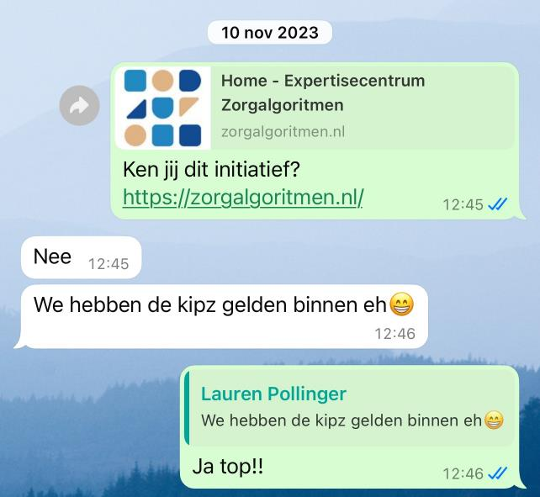
Hoe is het begonnen?
Bijeenkomst van het Kennisnetwerk AI-implementatie in de zorg
(oktober 2023).
Samen met Lauren Pollinger werkgroep gestart en subsidie aangevraagd.
Met succes!

Slide 5

Werkgroep AI
Kennisbevordering van (generatieve) AI binnen het Franciscus
Beleid
Centraal aanspreekpunt rondom AI ideeën
Ondersteuning bij voorbereiden/ vinden van juiste route voor implementatie
N.B. werkgroep is niet verantwoordelijk voor capaciteit en budget!
Contact: ai@franciscus.nl
Intranet pagina
Generated by DALL-E 3

Slide 6
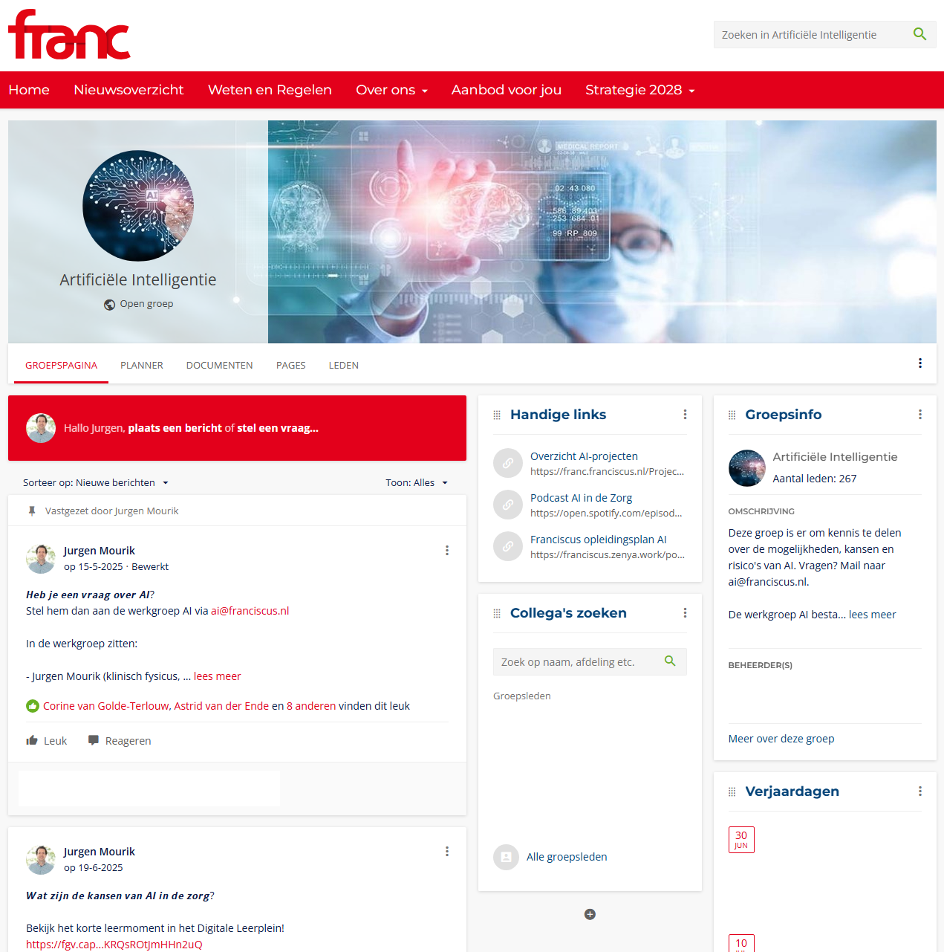
Werkgroep AI

Slide 7
Werkgroep AI
2 medisch specialisten (waaronder CMIO)
2 verpleegkundigen (waaronder CNIO)
Data scientist
ICMT
Kwaliteit & Veiligheid
Academie
Finance & control
Directeur zorg
Klinisch informaticus / FG
Information Security Officer (ISO)
Klinische fysica
Generated by DALL-E 3

Slide 8

Beleid
Huisregels en tips gebruik interne en externe AI-Chatbots (zoals ChatGPT en Bing Chat)
Toepassen van Artificiële Intelligentie (AI) binnen de patiëntenzorg, beleid en procedure
AI-geletterdheid, opleidingsplan
Generated by DALL-E 3

Slide 9
AI-geletterdheidsprogramma
2025

Slide 10
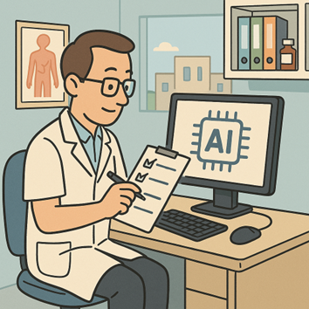
AI-geletterdheid: scholingsprogramma
Drie niveaus:
Basis voor iedereen die met AI werkt
Gebruikers van specifieke AI-toepassingen
Wetenschappelijke onderzoekers en experts
Generated by ChatGPT

Slide 11

AI-geletterdheid: scholingsprogramma
Basisniveau, leerdoelen:
Heeft kennisgenomen van de begrippen artificiële intelligentie, machine learning, deep learning en generatieve AI;
Weet welke kansen artificiële intelligentie biedt voor het ziekenhuis;
Kent aandachtspunten en risico’s van het toepassen van artificiële intelligentie in het ziekenhuis;
Heeft kennis van het begrip AI-chatbot en weet in welke processen deze wel en niet ingezet mogen worden;
Weet welke informatie wel en niet in AI-chatbots ingevoerd mogen worden;
Kent de risico’s van publiektoegankelijke AI-chatbots.
Generated by Designer

Slide 12
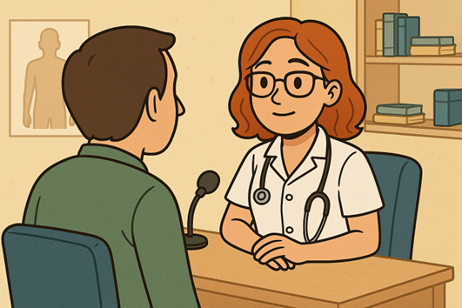
AI-geletterdheid: scholingsprogramma
Specifieke AI-toepassingen, leerdoelen:
Leerdoelen basisniveau
Heeft kennis van verschillende artificiële intelligentie modellen;
Heeft kennis van de werking van de AI-toepassing waarmee gewerkt gaat worden;
Kan de AI-toepassing gebruiken in de werksetting waar deze voor bedoeld is;
Kan de uitkomsten van de AI-toepassing gebruiken en interpreteren;
Heeft kennis van de beperkingen van de AI-toepassing;
Heeft kennis van het toepassingsgebied/ doelgroep van de AI-toepassing.
Generated by ChatGPT

Slide 13

AI-geletterdheid: scholingsprogramma
Wetenschap + experts, leerdoelen:
Leerdoelen basisniveau + specifieke AI-toepassingen;
Heeft kennis van de begrippen bias, dataprivacy en datasecurity;
Heeft kennis over het valideren van een AI-model of AI-toepassing;
Kan de uitkomsten van de validatie van het betreffende AI-model en/of toepassing interpreteren;
Heeft kennis over het evalueren van een AI-model of AI-toepassing;
Kan het betreffende AI-model en/of AI-toepassing evalueren;
Kan de uitkomsten van de evaluatie van het betreffende AI-model en/of toepassing interpreteren;
Heeft kennis van de ethische aspecten behorende bij het gebruik van AI-toepassingen en/of modellen;
Heeft een eigen mening gevormd over het gebruik van AI-toepassingen, waarbij de ethische aspecten en verschillende perspectieven in overweging zijn genomen.
Generated by Designer

Slide 14
Animatiereeks
Microlearnings tussen 2 en 5 minuten
Totaal investering < 20 minuten
E-learnings
De Nationale AI zorg cursus (+/- 90 minuten)
Basiscursus AI in de zorg (+/- 90 minuten)
Plus
Symposium (4 uur, 130 personen)
Basiscursus begeleidingsethiek (1 dag + terugkomdagen)
IAMA cursus (3 personen 1 dag)
MDR opleidingsverplichtingen bij gebruik

Slide 15
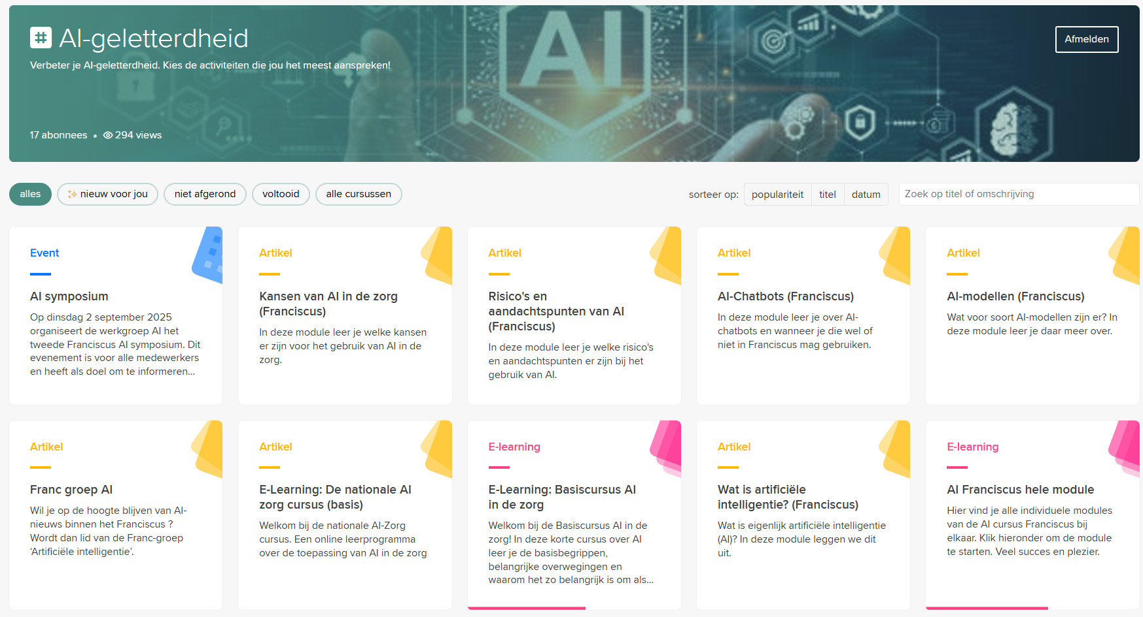

Slide 16
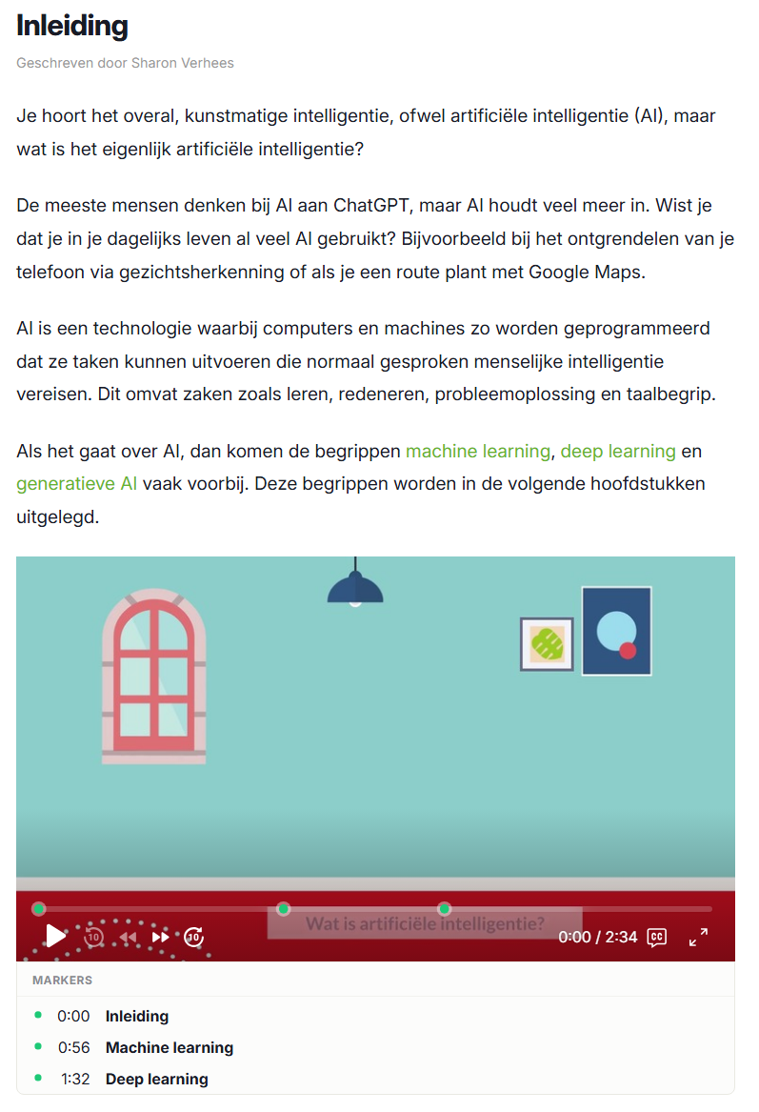
Korte leermomenten
Wat is AI?
Kansen van AI in de zorg
Risico’s en aandachtspunten
AI-chatbots
Verschillende AI modellen
>> Animatie + tekst
>> Vooralsnog geen verplichting

Slide 17
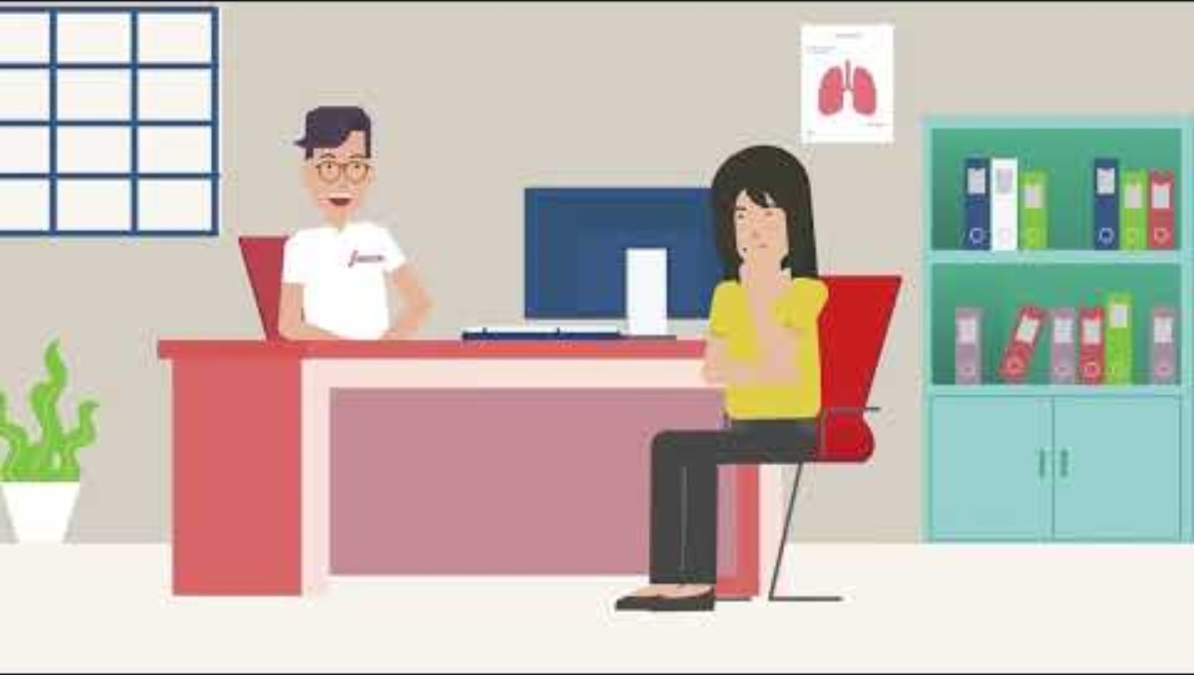
Link

Slide 18

Franciscus AI-symposium
Tweede symposium
Onderdeel van AI-geletterdheidsprogramma
Ruimte voor 130 collega’s
Accreditatie voor medisch specialisten
Onderwerpen:
  Large language models en het veilig toepassen daarvan in de zorg
  AI-agents
  Voorbeelden van AI-toepassingen die al gebruikt worden
Generated by Designer

Slide 19
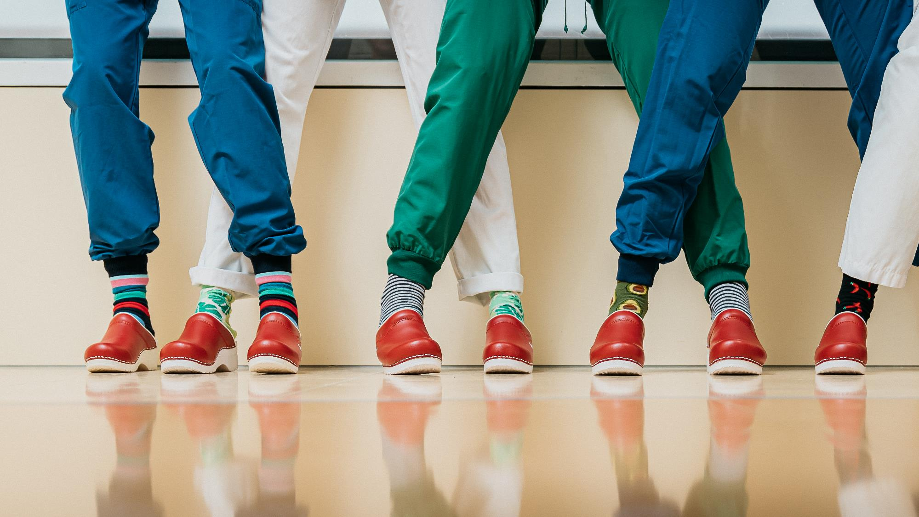
Vragen?

